Slide 1
KIỂM THỬ PHẦN MỀM
Giáo viên: Nguyễn Thị Nga
Bộ môn: CNPM-EAUT
Email: ngant2.eaut.edu.vn
Mobile: 0946.046.662

Slide 2
Nội dung chương trình học
Cơ bản về kiểm thử phần mềm
Kiểm thử trong vòng đời phát triển phần mềm
Kỹ thuật kiểm thử tĩnh
Phân tích và thiết kế testcase
Quản lý các hoạt động kiểm thử
Công cụ kiểm thử

Slide 3
Nội quy lớp học
  1. Chấp hành nội quy giờ học: Đi học đúng giờ. Báo điểm danh sau khi GV đọc tên -> đi muộn
  2. Đánh giá
  Điểm chuyên cần: 10% (đi học đầy đủ 7 điểm, làm bài tập, phát biểu 3 điểm)
  Bài giữa kỳ: 30% (hình thức thi: Trắc nghiệm)
  Thi kết thúc: 60% (Hình Thức: Bài Tập Lớn)

Slide 4
Tài liệu tham khảo
TT | Tên tài liệu | Tên tác giả/Đơn vị | Năm XB | NXB | Mục đích sử dụng
 |  |  |  |  | Tài liệu chính | Tài liệu tham khảo
1. | ISTQB CTFL Syllabus v4.0 | ISTQB® | 21.04.2023 | https://www.istqb.org/certifications/certified-tester-foundation-level | x
2. | Foundations of Software Testing ISTQB Certification, 4th edition | Erik van Veenendaal, Rex Black | 09.08.2019 | Cengage Learning EMEA |  | x

Slide 5
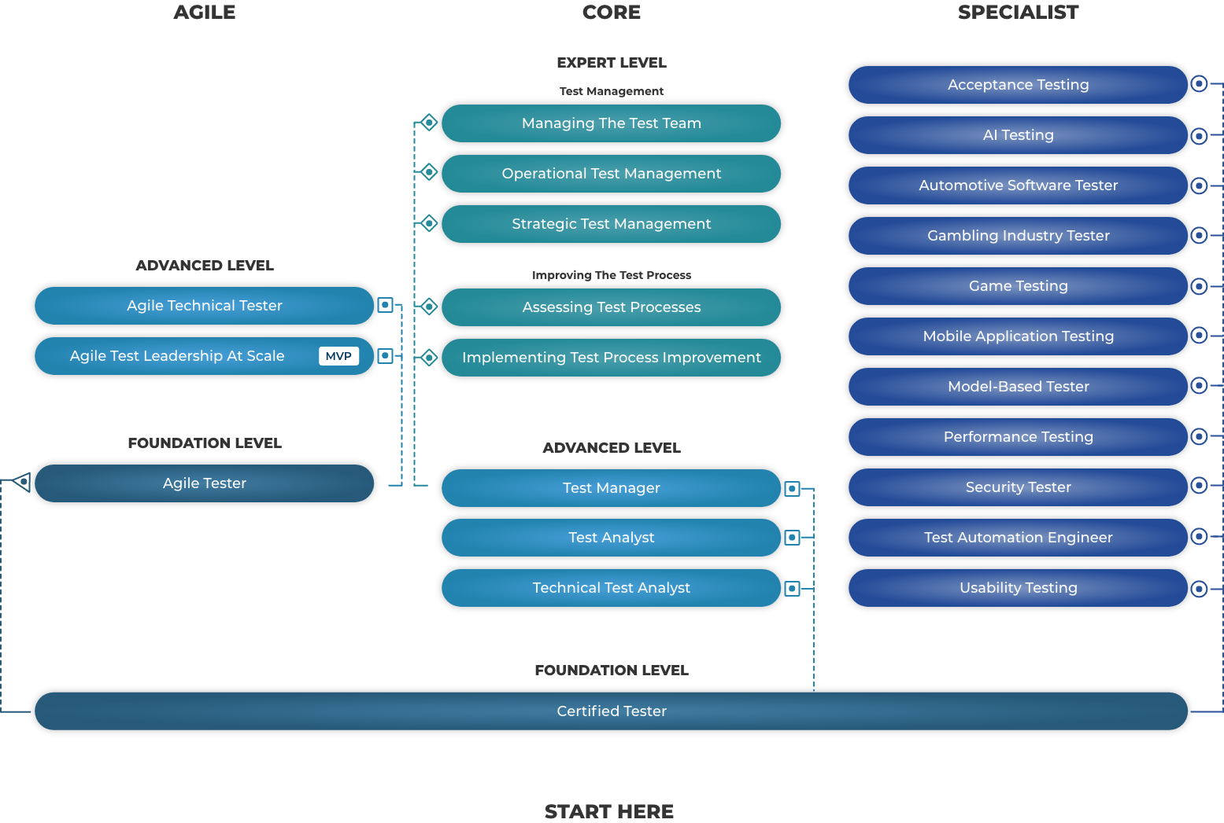
ROAD MAP trong lĩnh vực kiểm thử phần mềm

Slide 6
Nội dung thi ISTQB Foundation
Gồm 6 chương (theo giáo trình chuẩn)
  1. Nguyên lý cơ bản của kiểm thử phần mềm
  2. Quy trình kiểm thử
  3. Kỹ thuật kiểm thử tĩnh và động
  4. Quản lý kiểm thử
  5. Công cụ hỗ trợ kiểm thử
  6. Tư duy kiểm thử và kỹ năng làm bài thi
Cấu trúc bài thi
Hình thức: Trắc nghiệm 40 câu
Thời gian: 60 phút -> 75 phút (với các nước không nói tiếng Anh)
Đậu khi đúng từ 26 câu trở lên (65%)

Slide 7
Link tài liệu học & thi thử miễn phí
- https://istqb.org (trang chính thức)
- https://testerpro.vn/istqb-foundation/
- https://guru99.com/istqb-tutorial.html

